Slide 1



Slide 2


一例严重脑损伤患者重症肺部感染的诊治

Slide 3

● 病例简介
摘要
1.独特性：药物中毒后休克，恶性心律失常，心跳骤停CPR术后，缺血缺氧性脑病，无自主呼吸，无被动呛咳，重症肺炎
2.背景：患者6天前进食未充分煮熟中药汤剂后（党参、白术、甘草、干姜、附子等）出现腹泻，约10次，为稀水样便，后转为血便，伴有恶心呕吐，呕吐物为黄色水样，伴腹痛，剑突下间断绞痛，伴头晕、乏力、四肢冰冷、神志昏睡

Slide 4
● 患者基础信息
1.人口学信息：50岁，女，汉族，已婚
2.主诉：突发呕吐、腹泻、意识障碍6天，加重5天
3.既往史：3年前头皮外伤外科缝合治疗后，已痊愈。剖宫产术后。

Slide 5
● 入院后检查
1.体格检查：
血压138/78mmhg，心率80bpm，体温36度，神志深昏迷，GCS评分2T，全身皮肤湿冷，瞳孔左：右=5:5mm，光反应消失，保留经口气管插管通畅，持续呼吸机支持通气，A/C模式，PEEP10cmH2O，VT400ml，RR16bpm，FiO2 80%，SPO2 92%。双眼结膜水肿，双肺呼吸音粗，左右肺对称，可闻及干湿啰音；心率80bpm，律齐，腹胀，肠鸣音减弱，四肢水肿。
2.辅助检查：
缺血缺氧性脑病，多器官功能不全入院，入院无自主呼吸，被动呛咳消失，肺部感染加重，ARDS

Slide 6
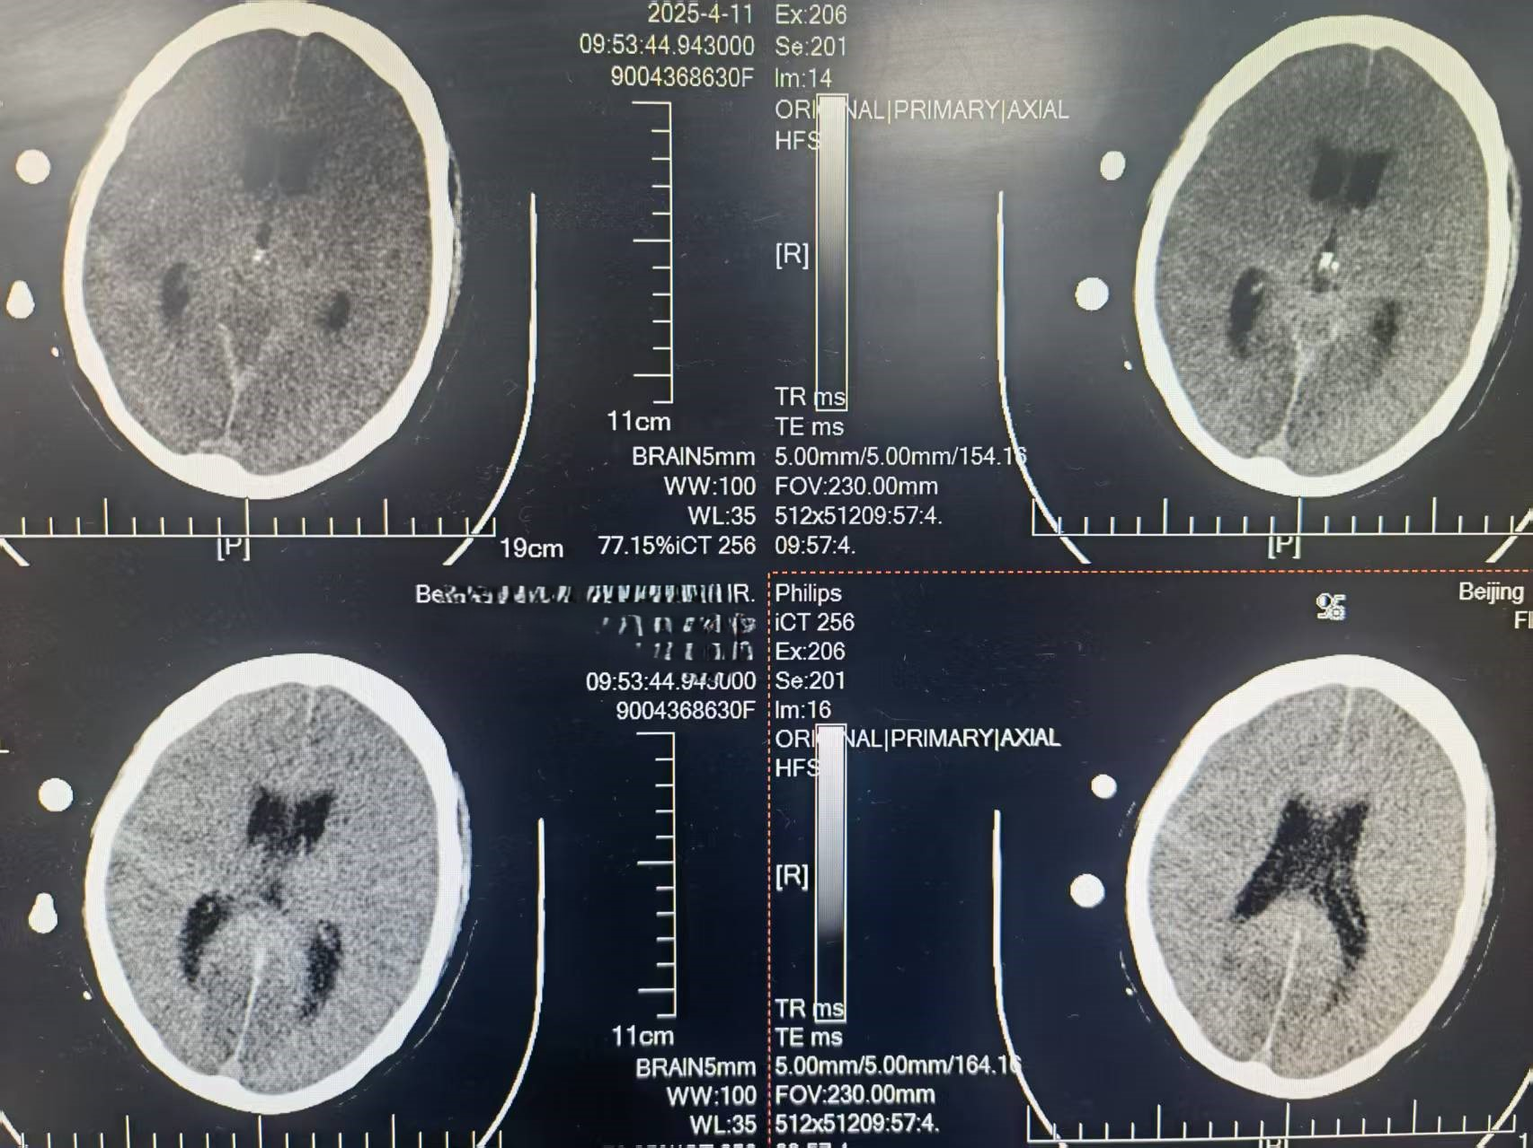
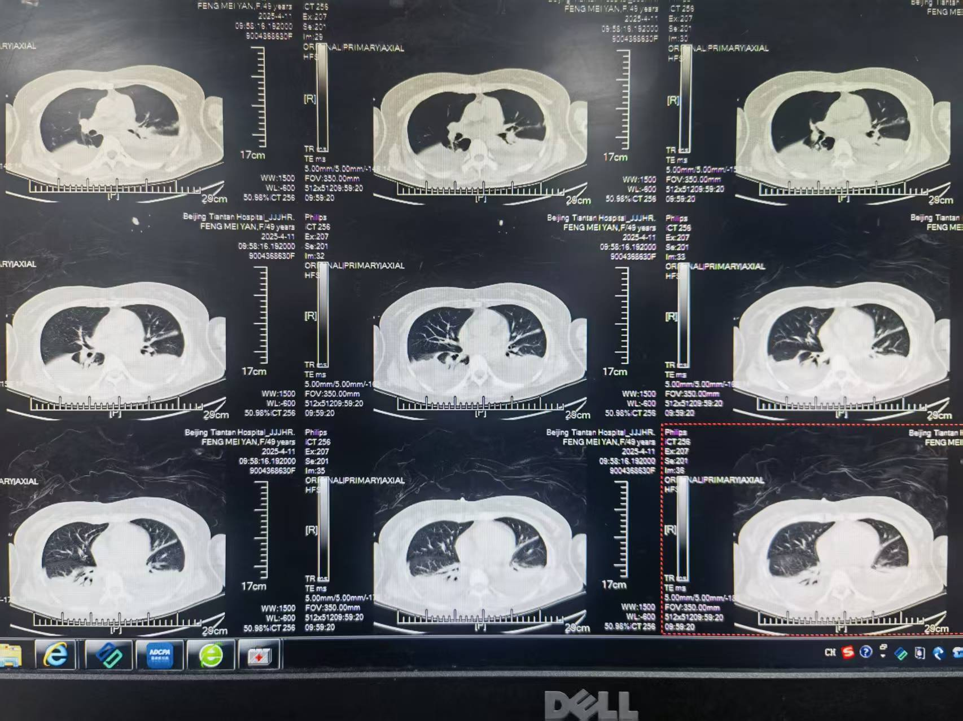
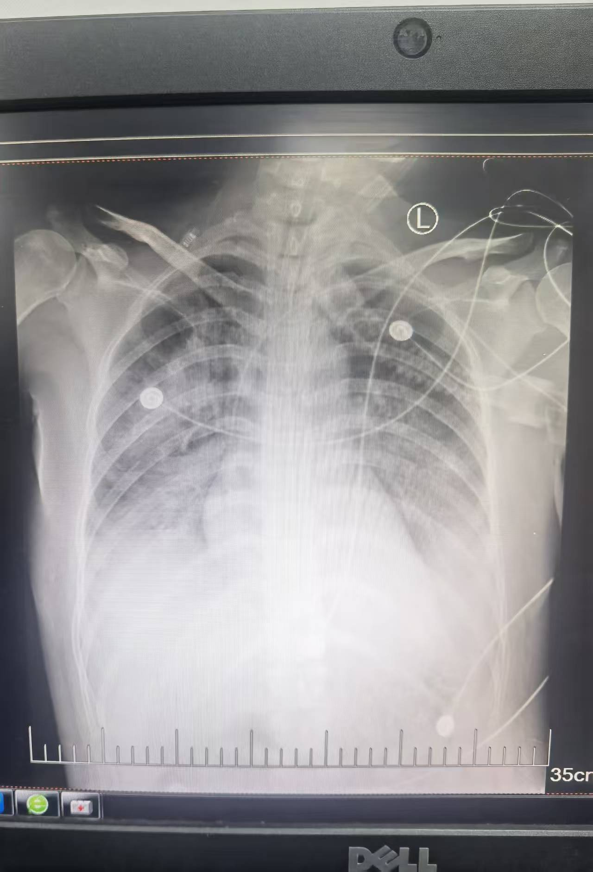
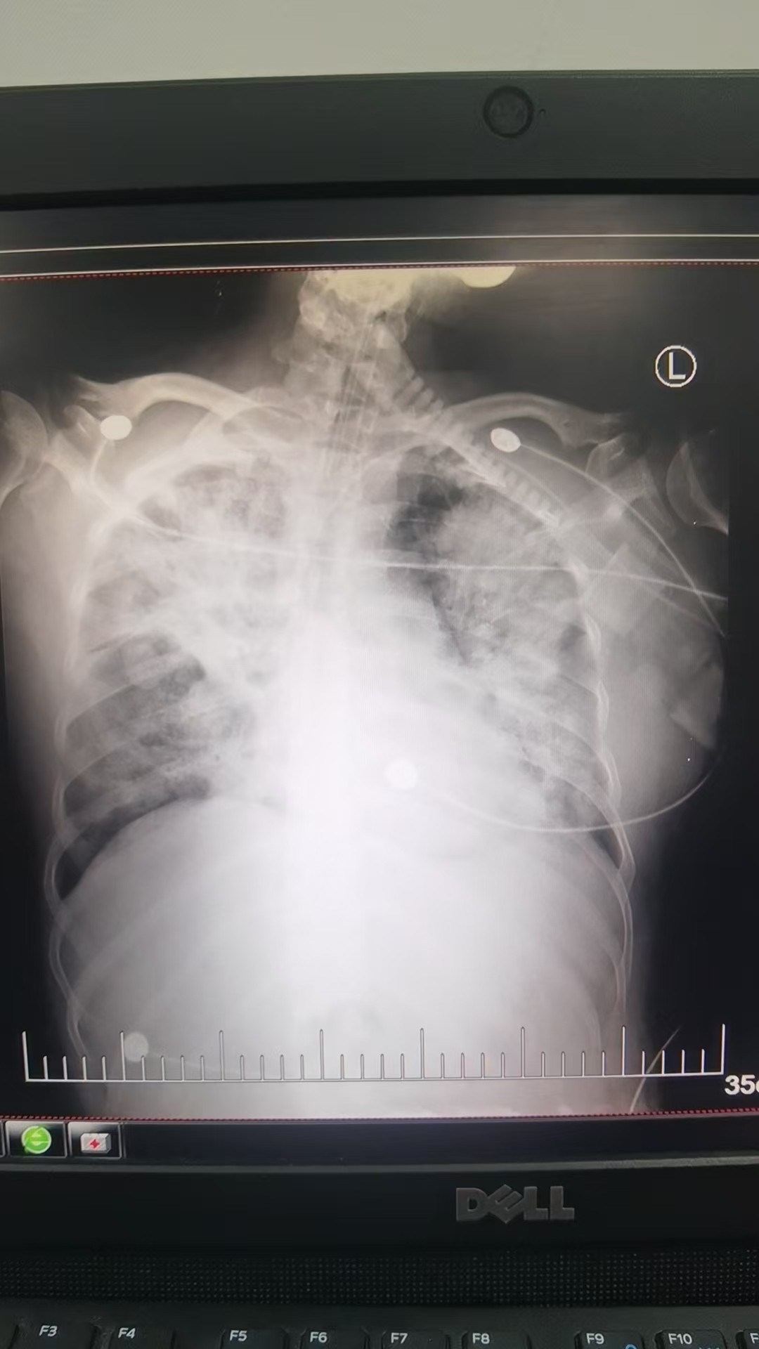
● 入院后检查
3.影像学检查：

Slide 7
● 诊断评估
诊断评估
1.初步诊断：缺血缺氧性脑病 休克 中毒性休克综合征 脑积水 脑水肿 多脏器功能衰竭 呼吸心跳骤停（心肺复苏、电除颤术后） 心力衰竭 急性心肌缺血 II型呼吸衰竭 肝功能不全 肾功能不全 胃肠功能障碍 DIC 血小板减低 电解质紊乱 低钾血症 重症肺炎 ARDS 胸腔积液 腹腔积液
2.诊断依据：患者入院后加强气道护理，因无被动呛咳，无自主呼吸，持续呼吸机支持通气，中毒性休克后多器官衰竭，免疫抑制，合并多种耐药细菌、真菌感染，经过多轮抗感染治疗，肺部感染短暂好转后仍持续进展，听诊双肺呼吸音偏低，可闻及湿啰音，氧饱和度下降，氧合指数135，气管镜下可见气道黏膜充血水肿，大量脓性分泌物，送检肺泡灌洗液泛耐药鲍曼不动杆菌，同时血常规白细胞26*109/l，CRP240，pct5.9，胸片是双肺感染进展
3.鉴别诊断：肺部真菌感染，痰涂片未再见真菌孢子和菌丝，G实验转阴，痰培养未在培养出白色念珠菌；非典型病原体、结核相关化验回报阴性；呼吸道病毒检测阴性。

Slide 8
● 治疗过程
1.药物：大剂量舒巴坦联合多粘菌素静点+雾化
2.手术：无

Slide 9
● 治疗过程
3.微生物/病理结果：泛耐药鲍曼不动杆菌
4.方案调整：肝功能不全，停舒巴坦单制剂，改依拉环素联合多粘菌素静点+雾化
5.指标追踪：体温较前下降，氧合改善，血常规、crp、pct较前下降趋势，去甲肾上腺素剂量下调

Slide 10
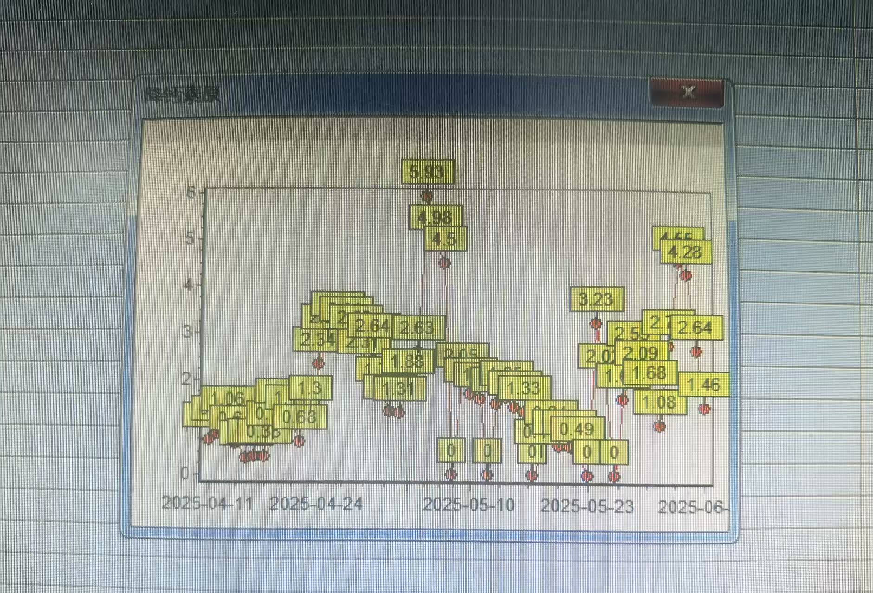
● 治疗过程
3.时间轴记录:(折线图)

Slide 11

● 诊疗体会
1.疗效评价：患者经过积极气道廓清，抗感染治疗，肺部感染有所好转，但患者缺血缺氧性脑病，无自主呼吸，无被动呛咳反射，脑水肿，颅高压，俯卧位受限，加强气道护理和气管镜下吸痰，积极调整抗感染方案，依拉环素使用缓解肝功能不全压力，联合多粘菌素静点和雾化治疗后好转
2.局限性：应该及时送检NGS，帮助确定和鉴别致病菌，定植和污染
3.结论：重症肺炎患者往往同时合并多种病原学，如何厘清致病菌和定植或污染仍然是临床的重点和难点，此例患者同时合并木糖氧化无色杆菌、嗜麦芽窄食单胞菌，临床一般根据痰液性状、痰标本质量，感染指标变化和病原学出现顺序及抗感染逻辑关系，参照送检NGS等指标，确定致病菌可能

Slide 12
感谢观看
敬请指导

